Slide 1

බස්නාහිර පළාත් සභා ක්‍රියාත්මක වැඩසටහන්-2024
2024 සැප්තැම්බර් මාසය දක්වා ප්‍රගතිය
අගලවත්ත ප්‍රාදේශීය සභාව

Slide 2
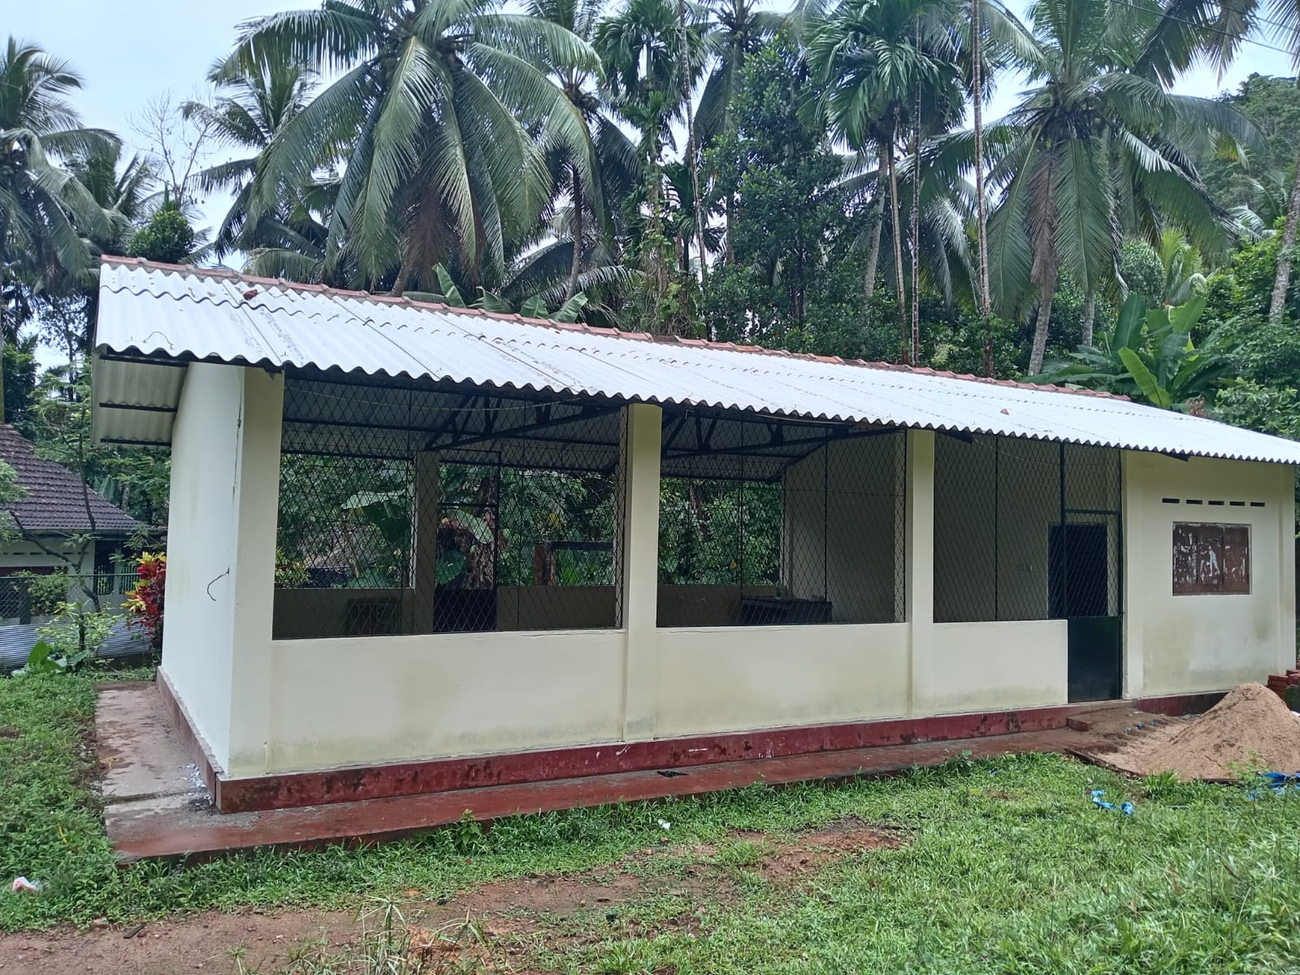
හෑළඹ ප්‍රජා ශාලාව

Slide 3
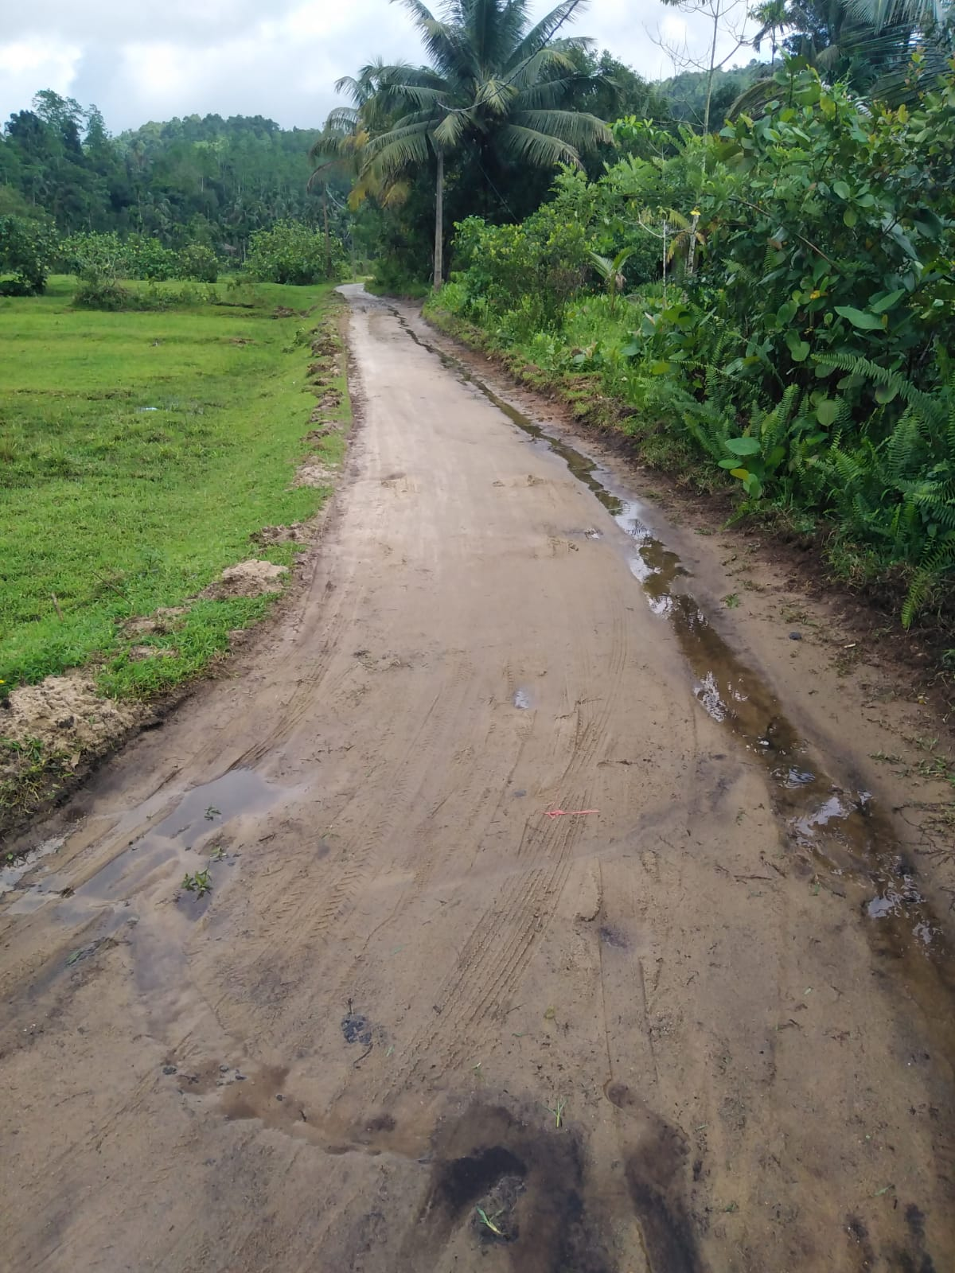
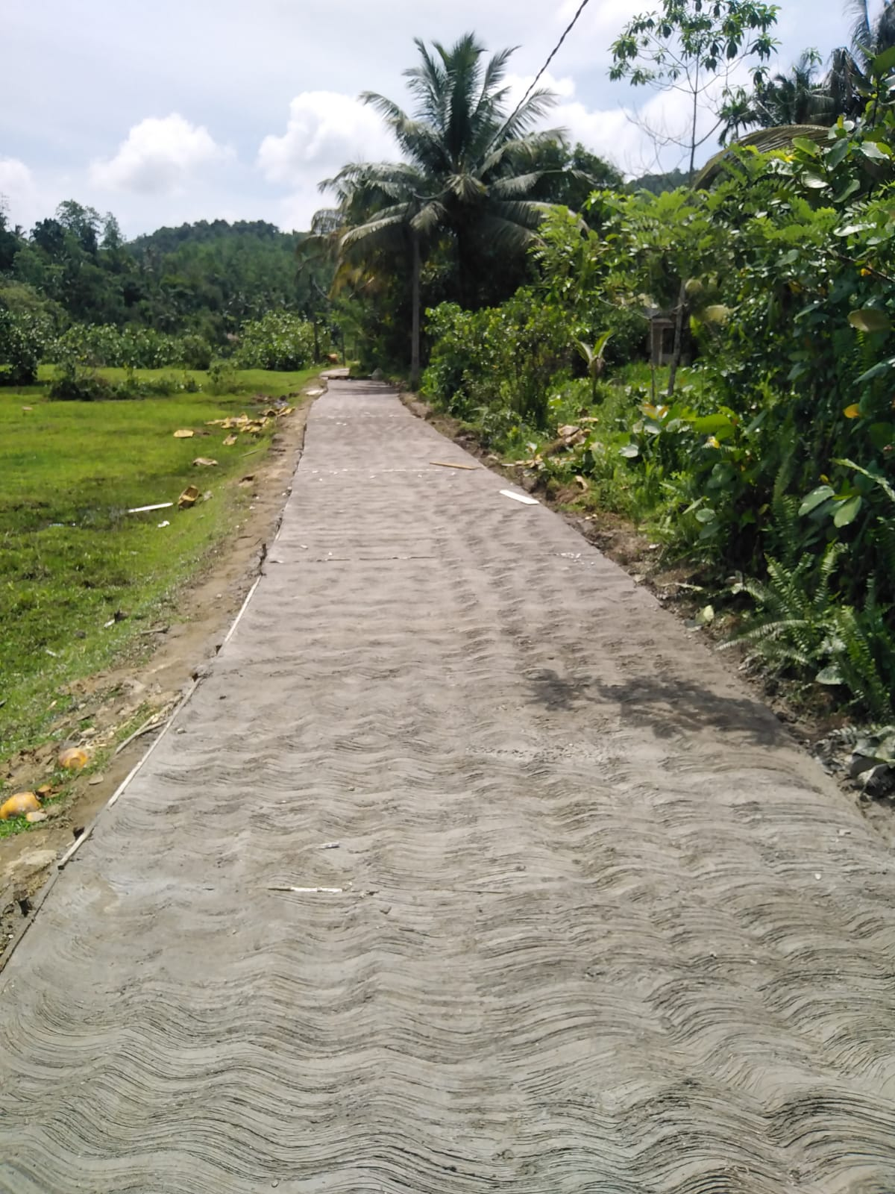
පෙර තත්වය
පසු තත්වය
හරංකහපත ඉඹුලහේන පාර

Slide 4
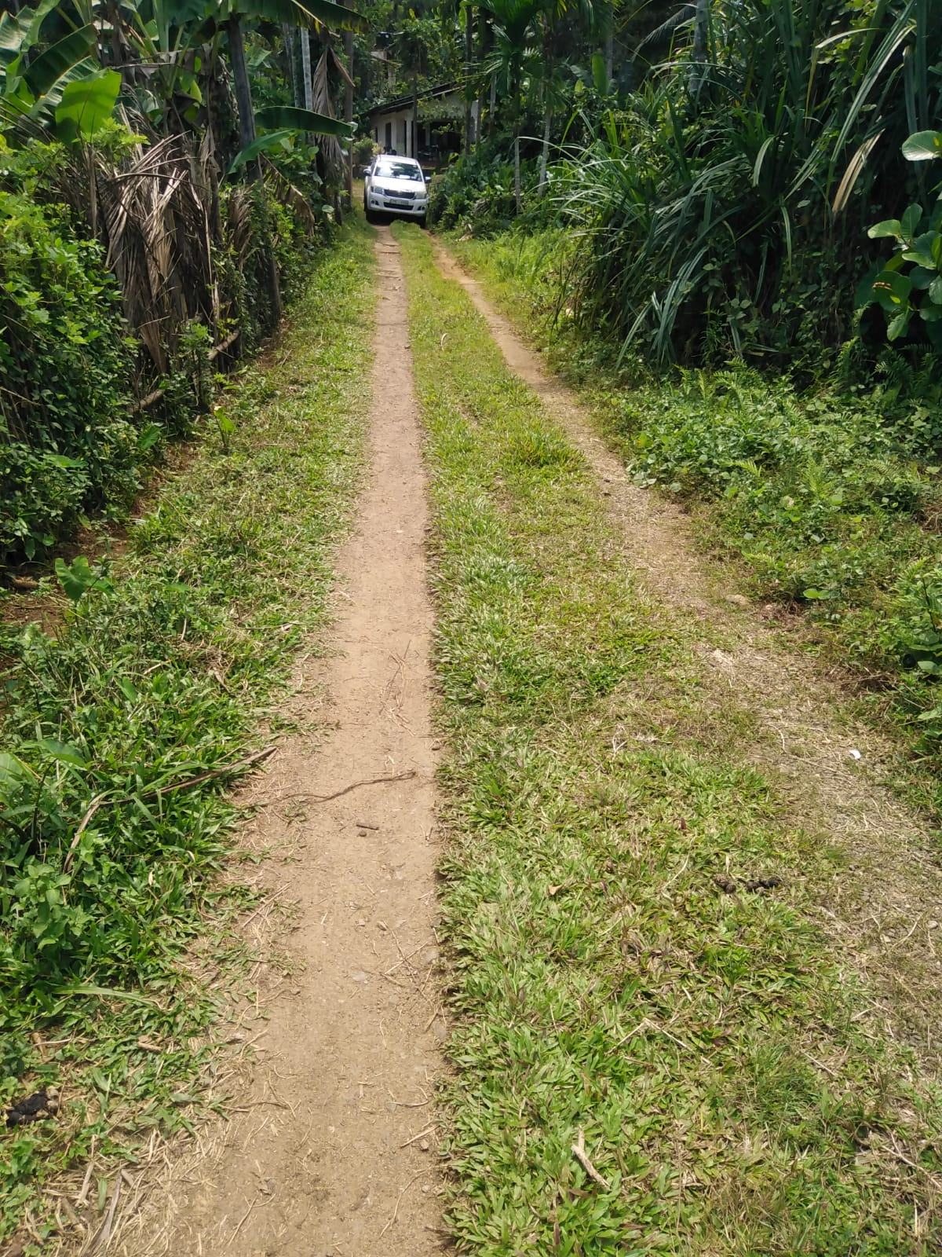
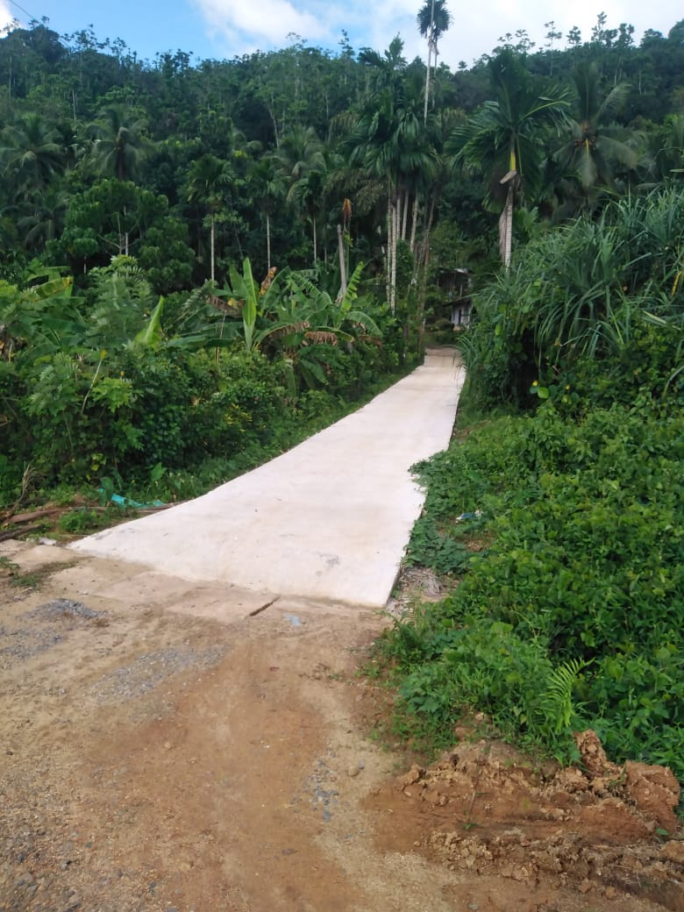
පෙර තත්වය
පසු තත්වය
කිතුල්ගොඩ,විතානගොඩ පළමුපටුමඟ

Slide 5
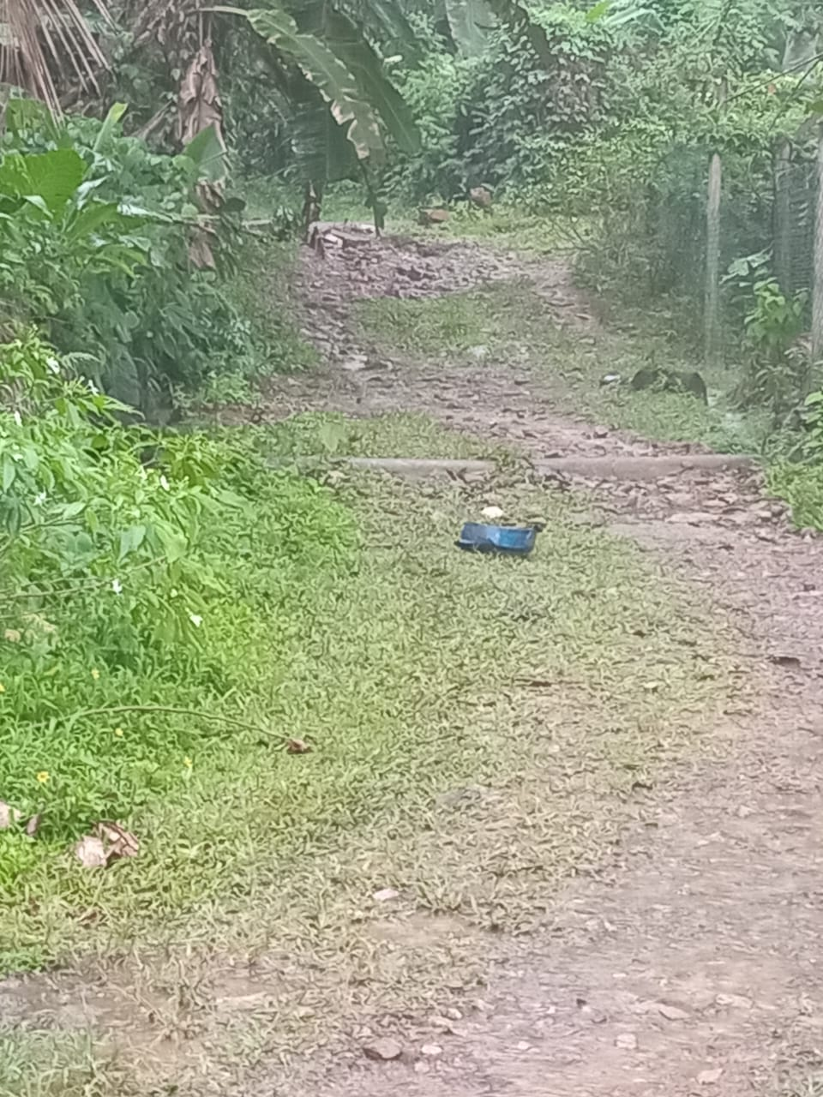
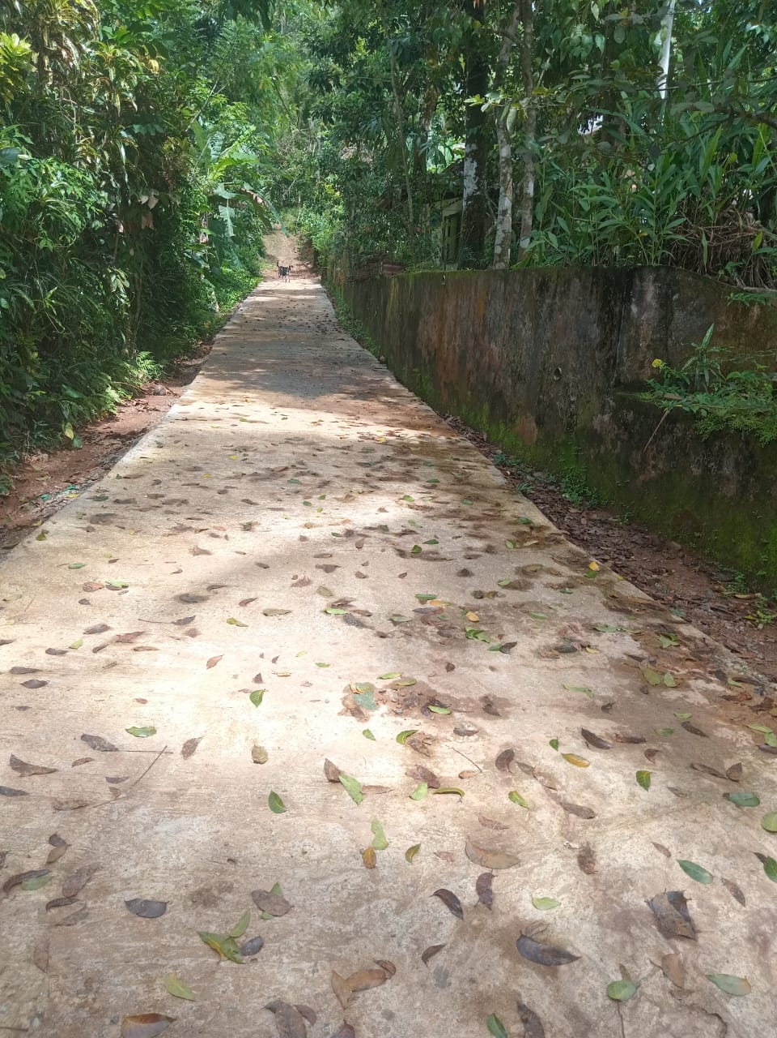
දාපිළිගොඩ ,දෙණියගෙදර මාර්ගය
පෙර තත්වය
පසු තත්වය

Slide 6
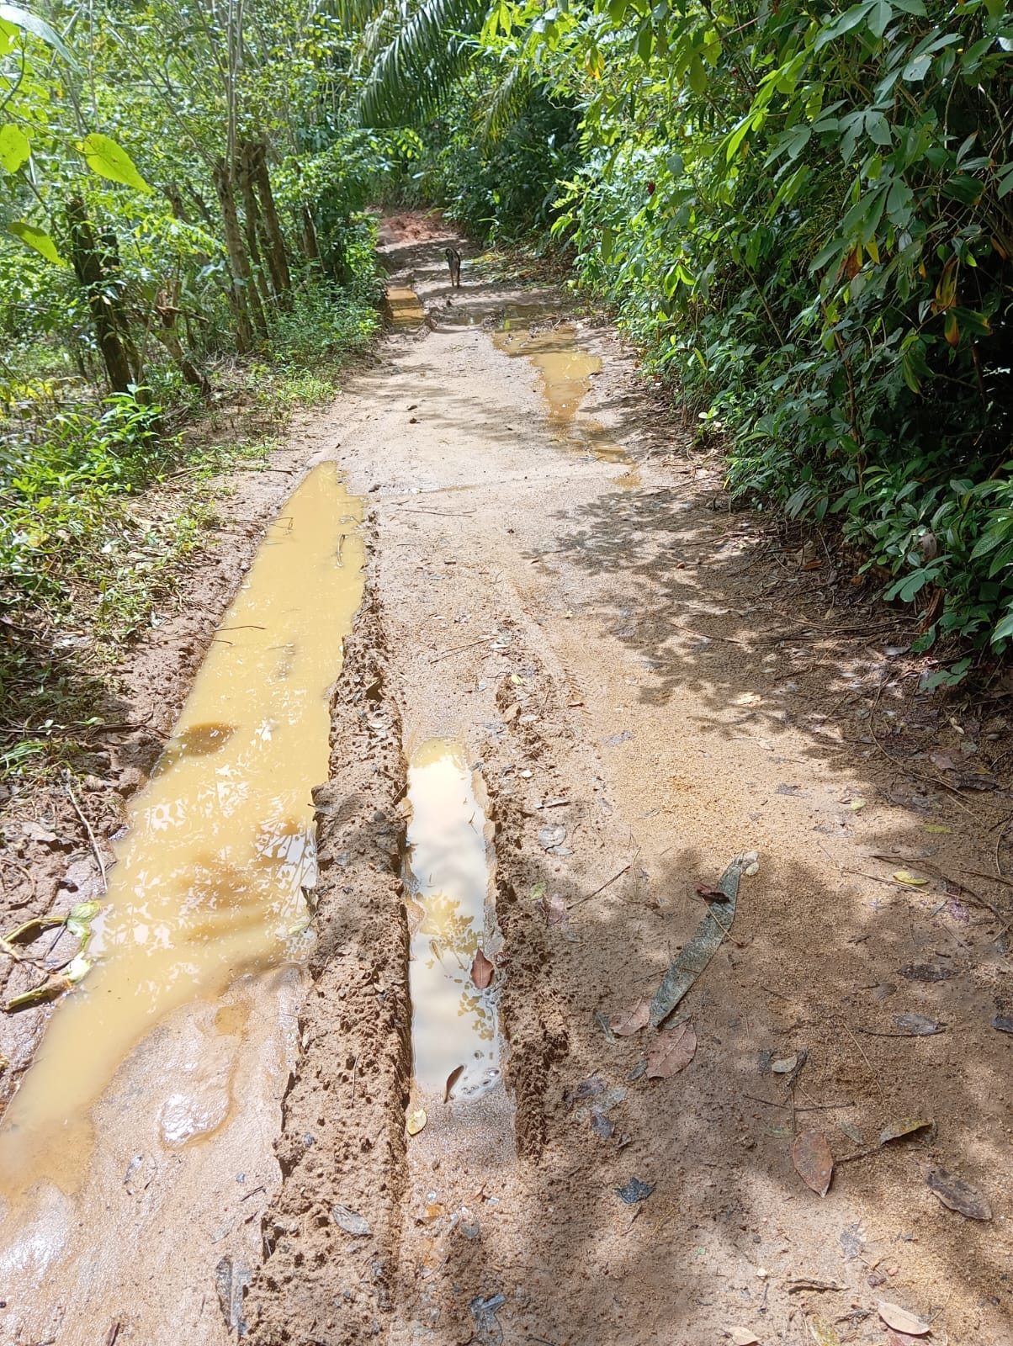
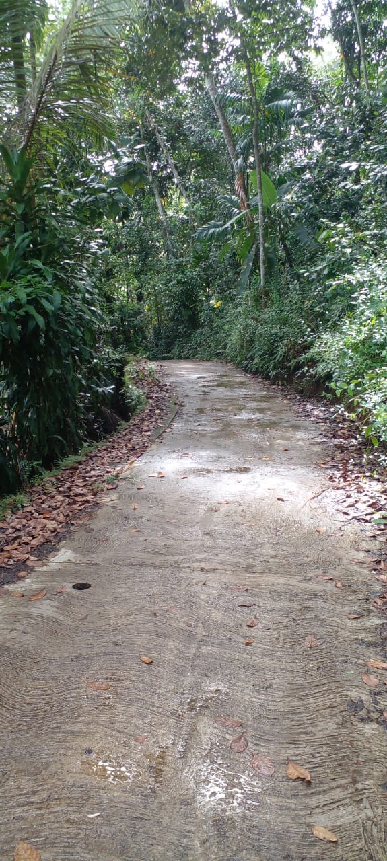
පෙර තත්වය
පසු තත්වය
ස්වර්ණලෙන මාර්ගය ප්‍රතිසංස්කරණය කිරීම.

Slide 7
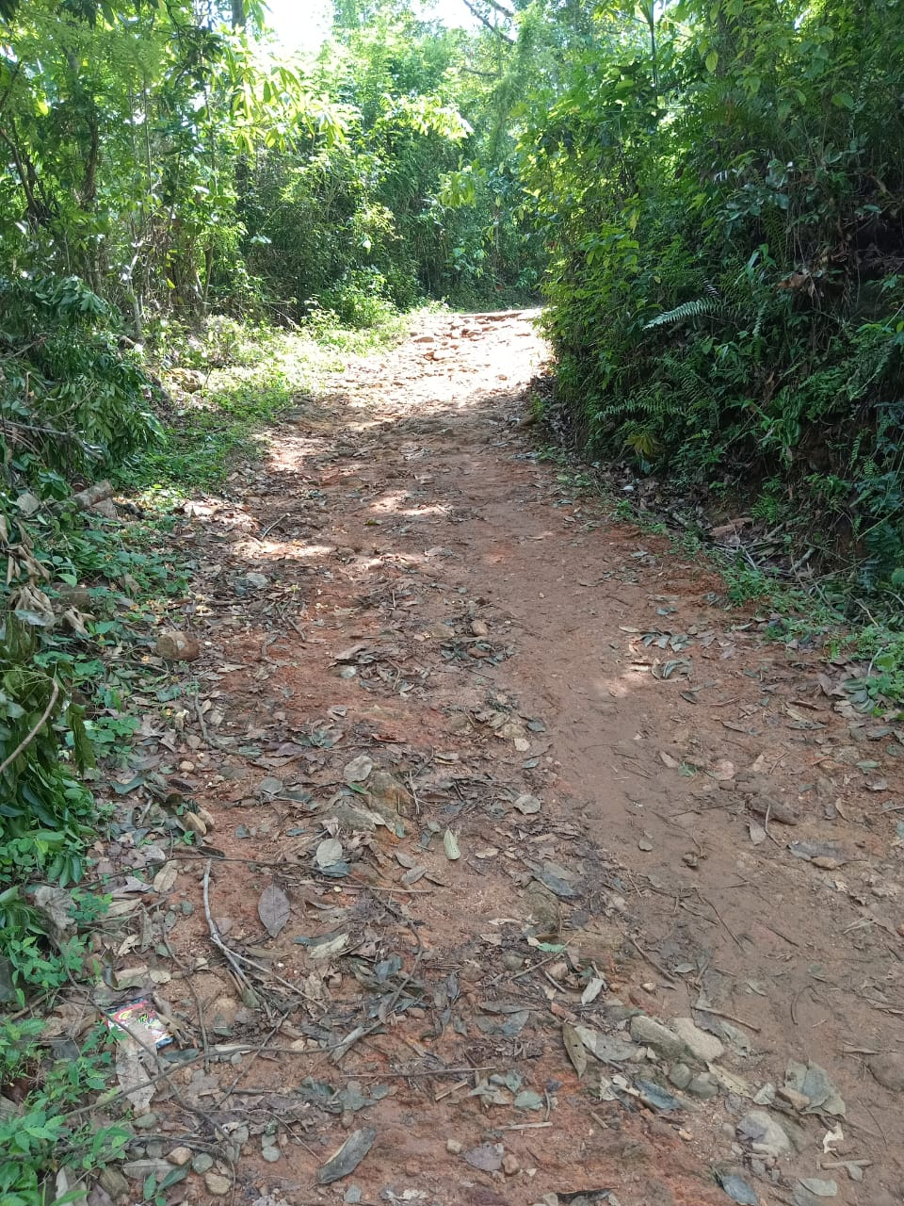
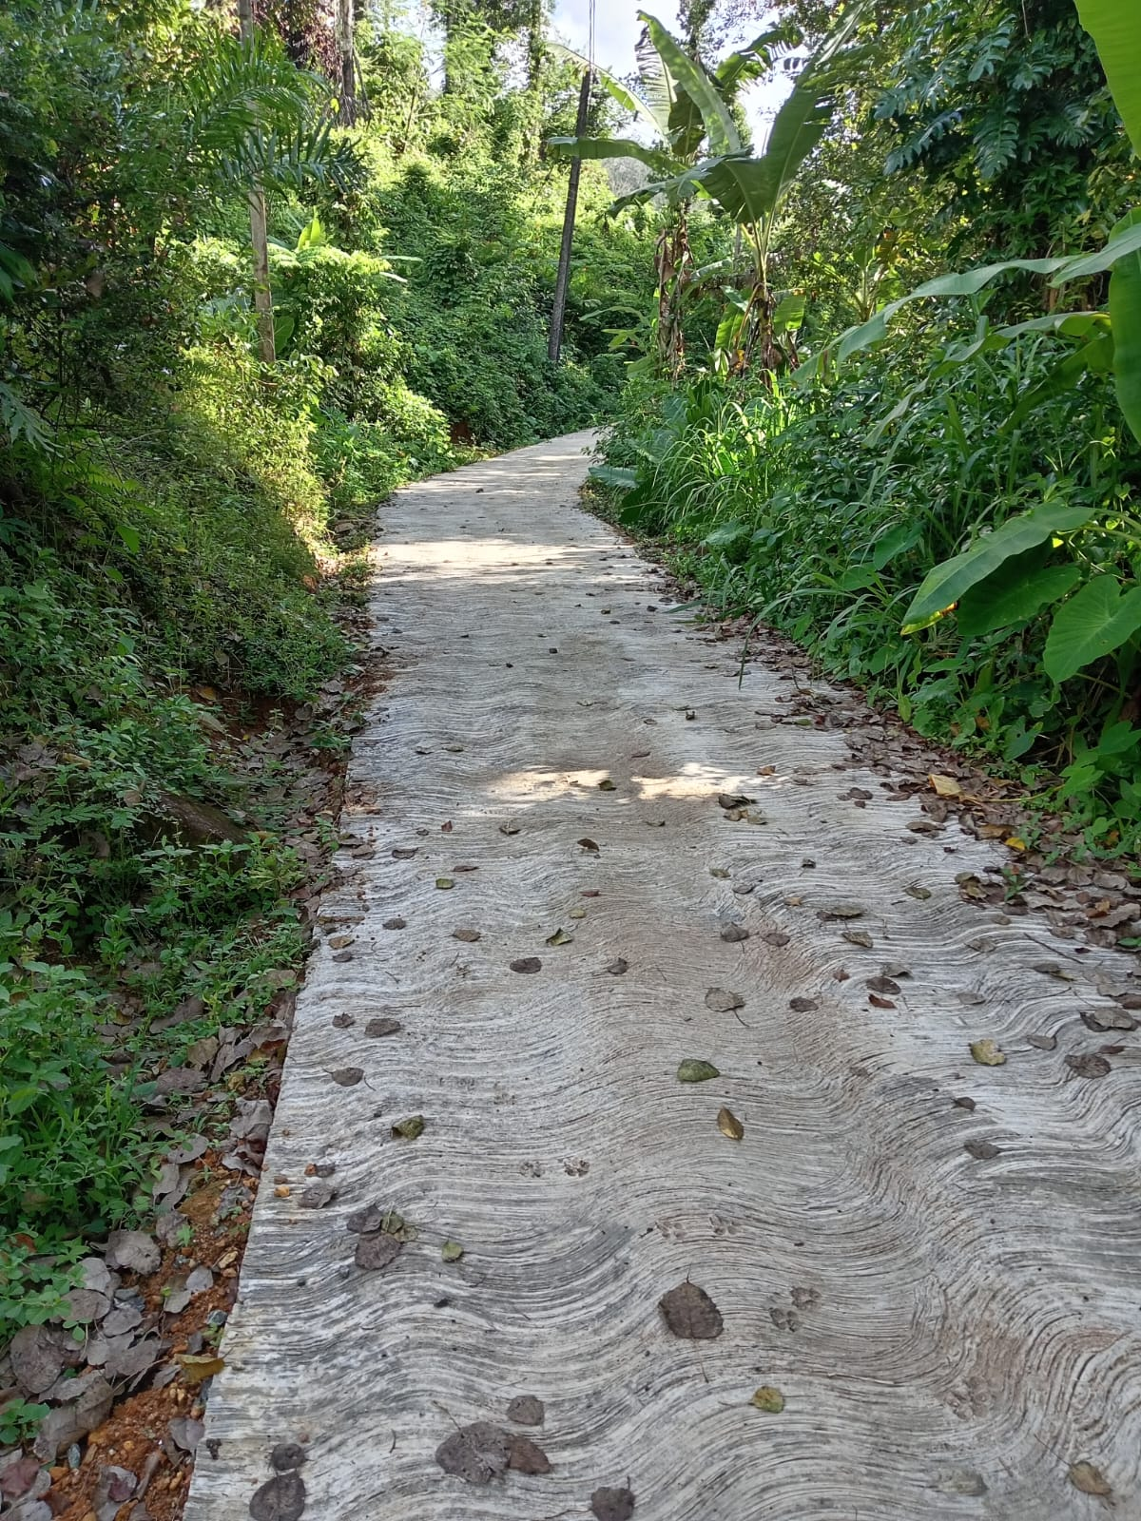
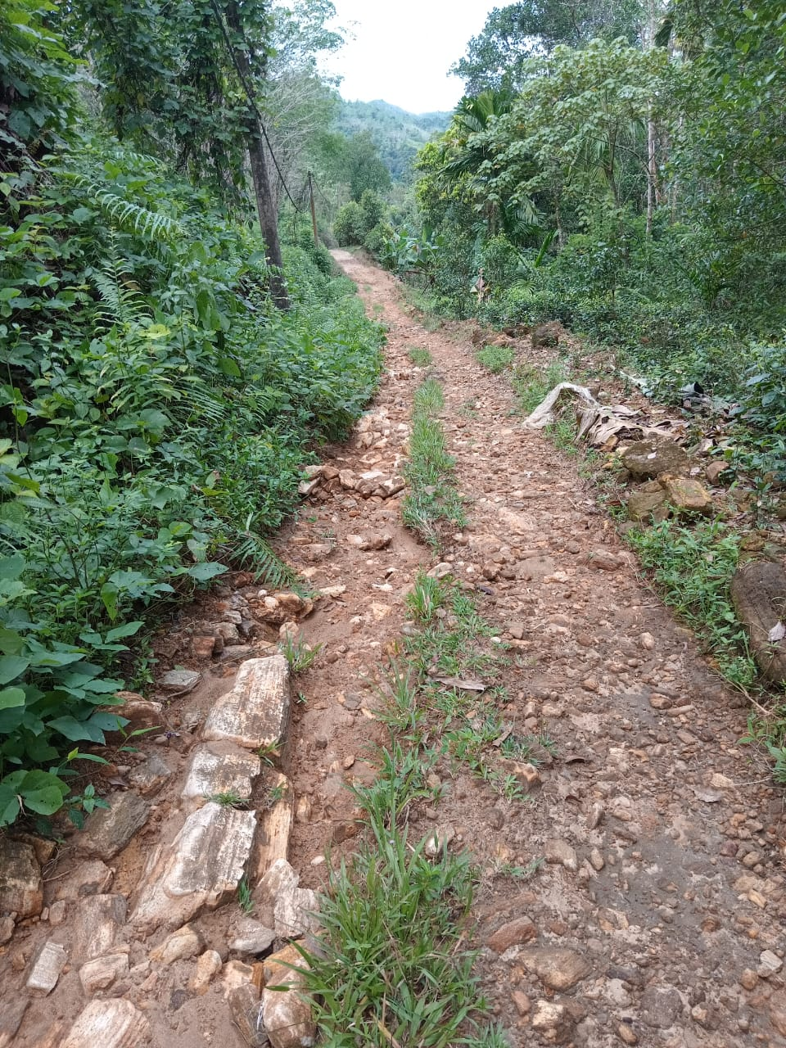
පෙර තත්වය
පසු තත්වය
ඕමත්ත පුවක්ගහවිට කන්ද මාර්ගය

Slide 8
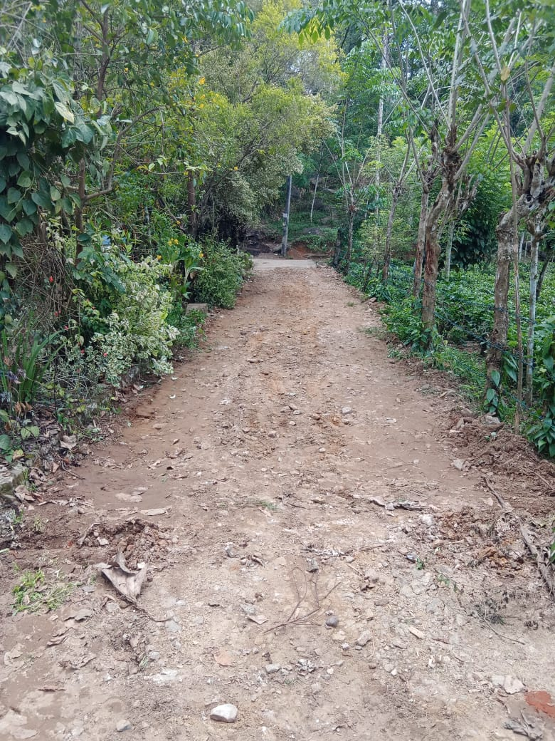
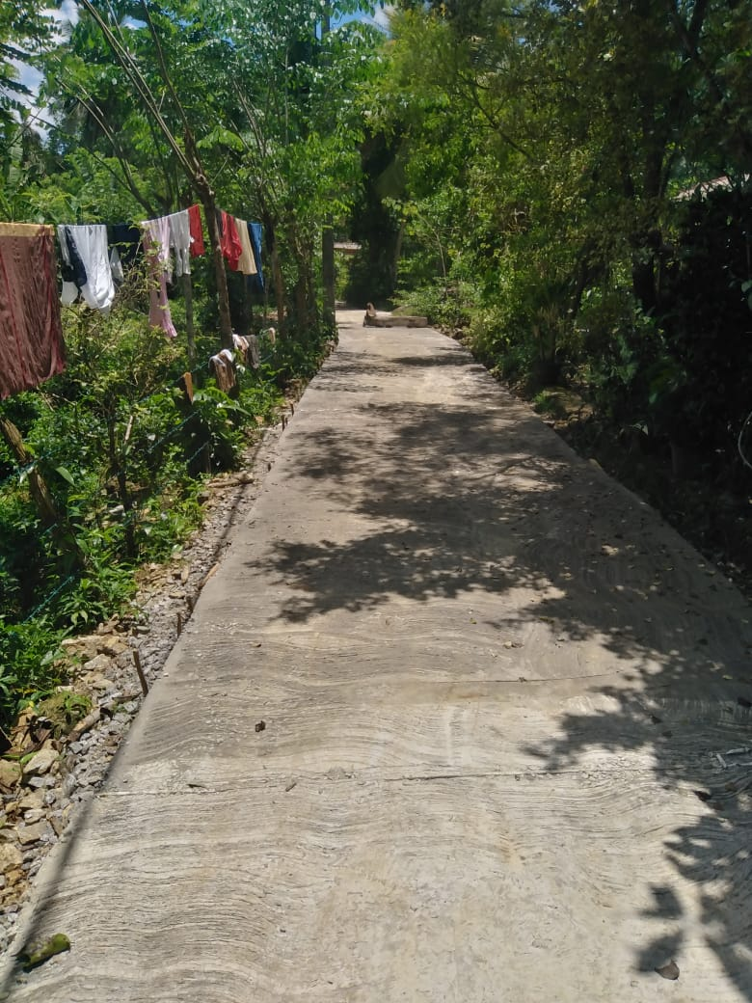
පෙර තත්වය
පසු තත්වය
වල්පිටවත්ත පාර

Slide 9
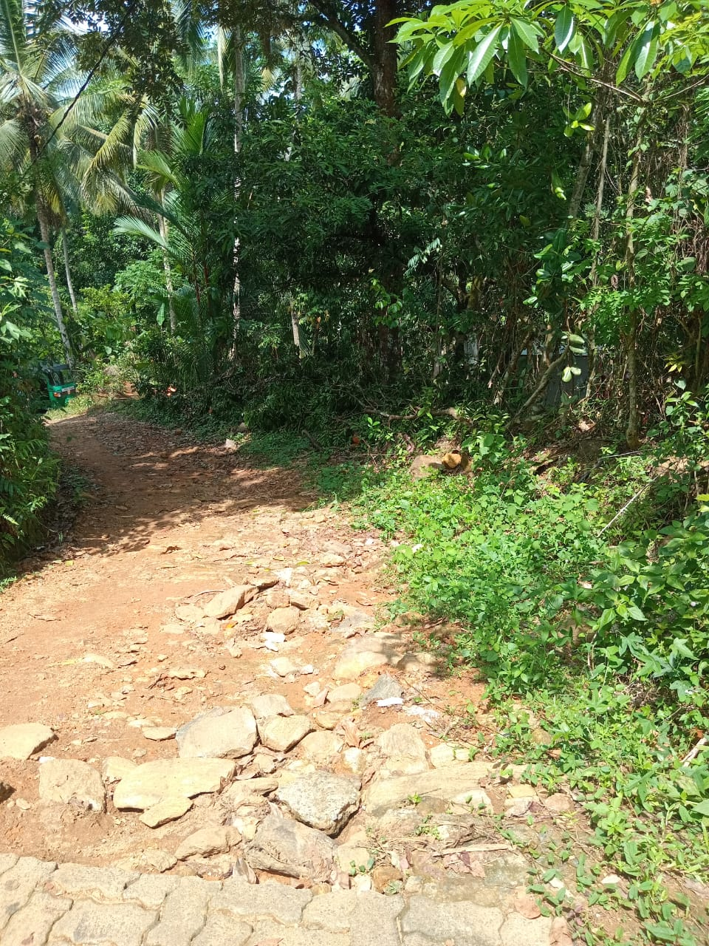
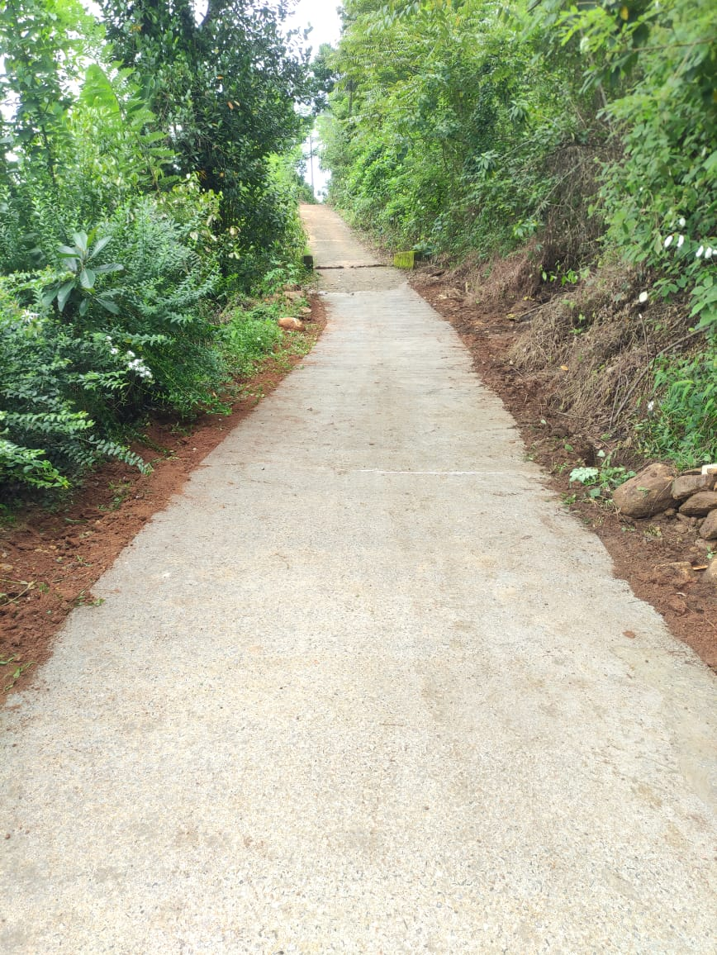
පසු තත්වය
පසු තත්වය
කළුපහණ ජනසවි මාවත

Slide 10
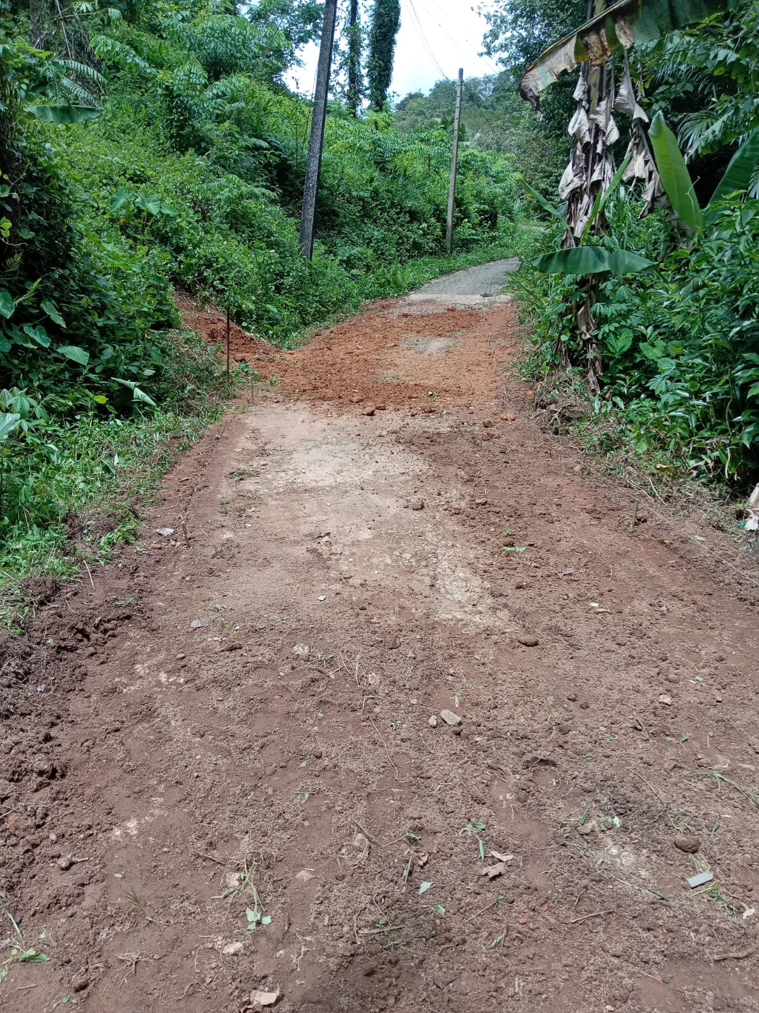
පෙර තත්වය
පසු තත්වය
ප
කැන්දදොළ පාර

Slide 11
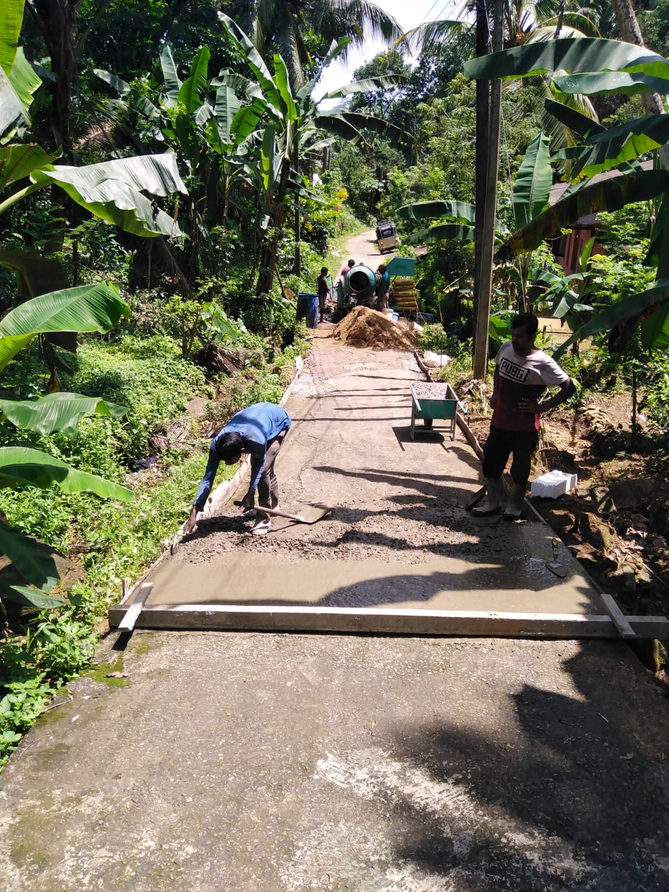
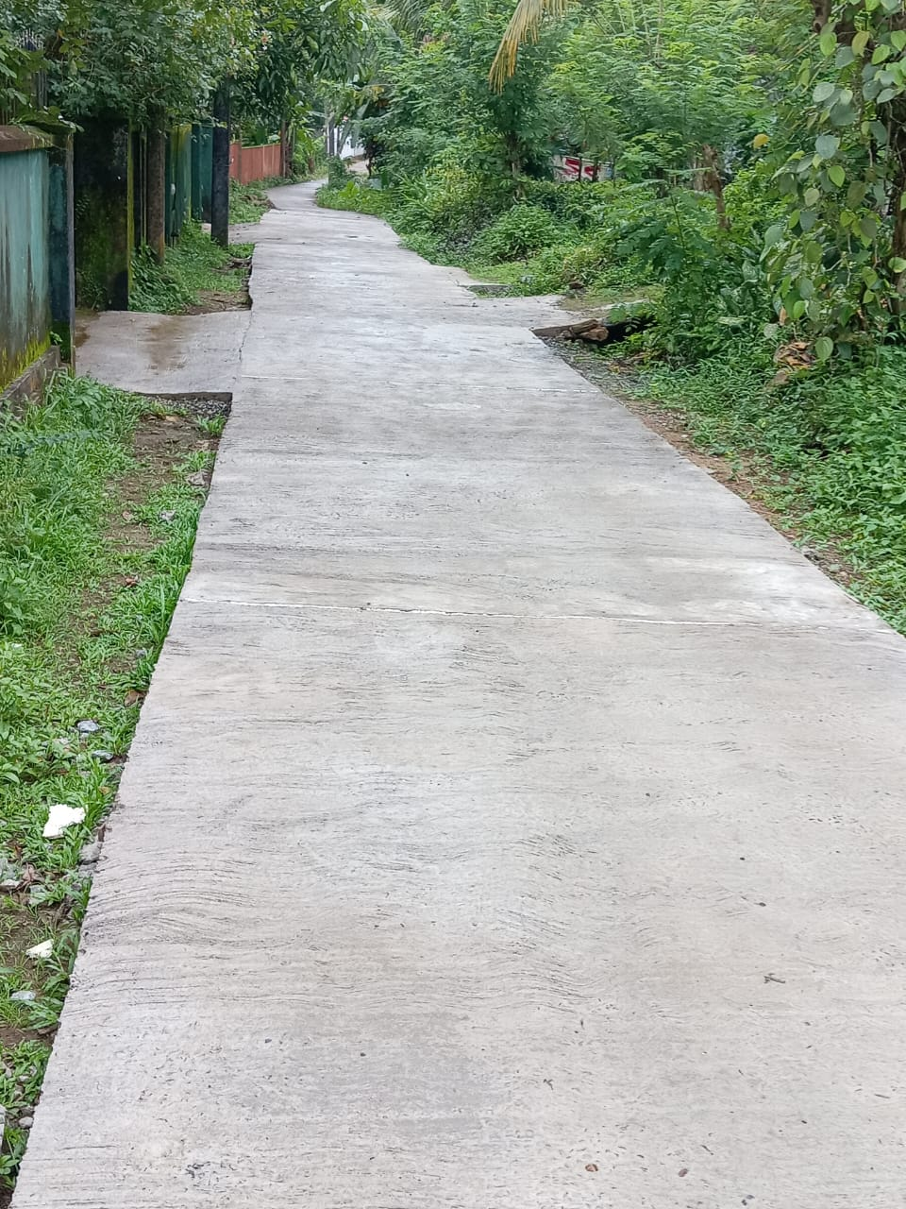
පෙර තත්වය
පසු තත්වය
ගොඩඋඩහේන යට පාර

Slide 12
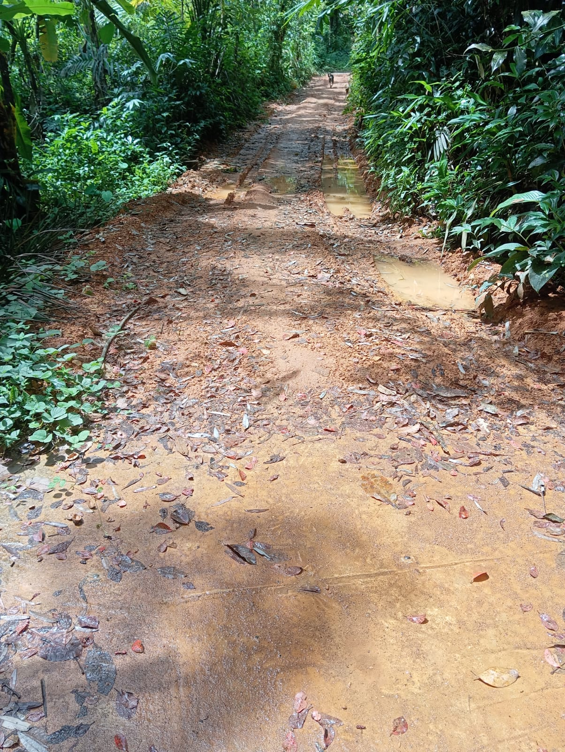
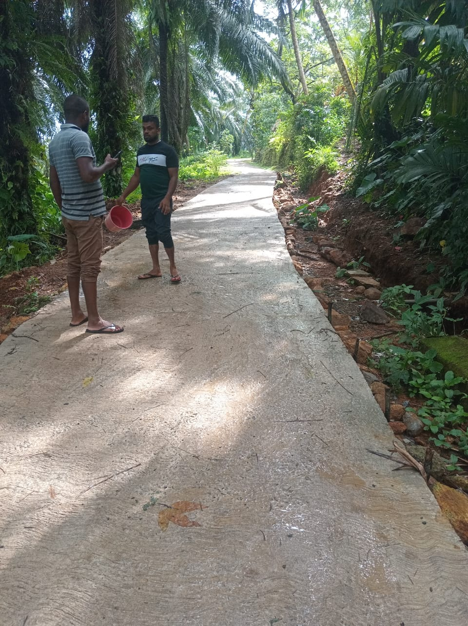
පෙර තත්වය
පසු තත්වය
පිඹුරවත්ත 103 මාවත

Slide 13
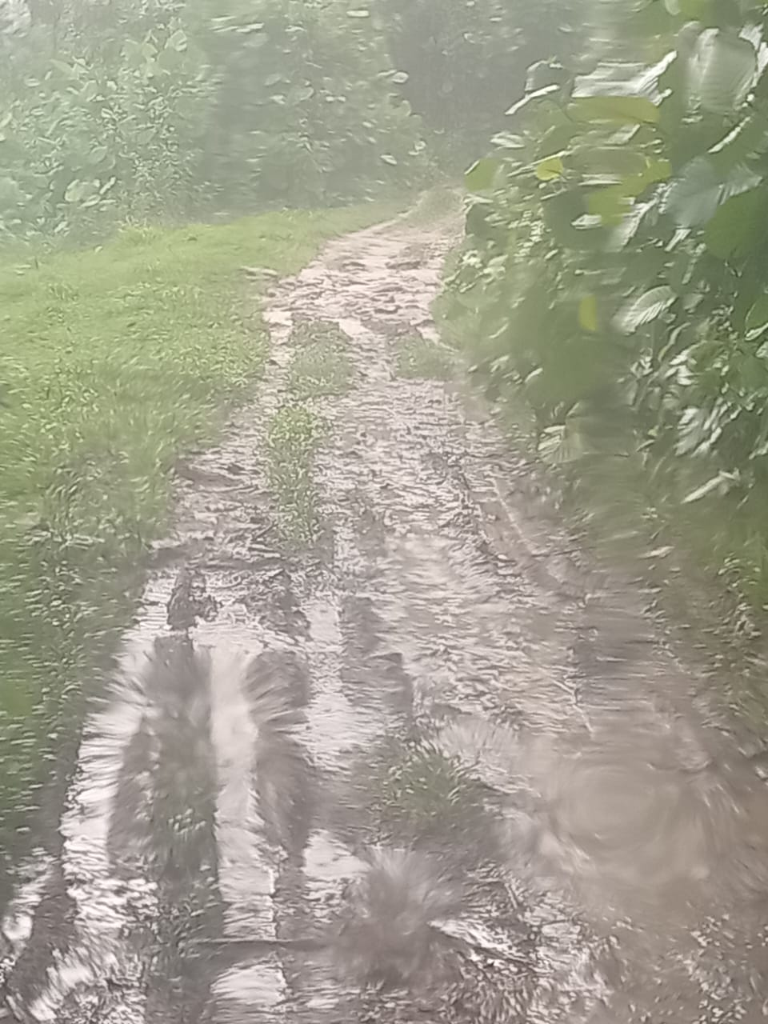
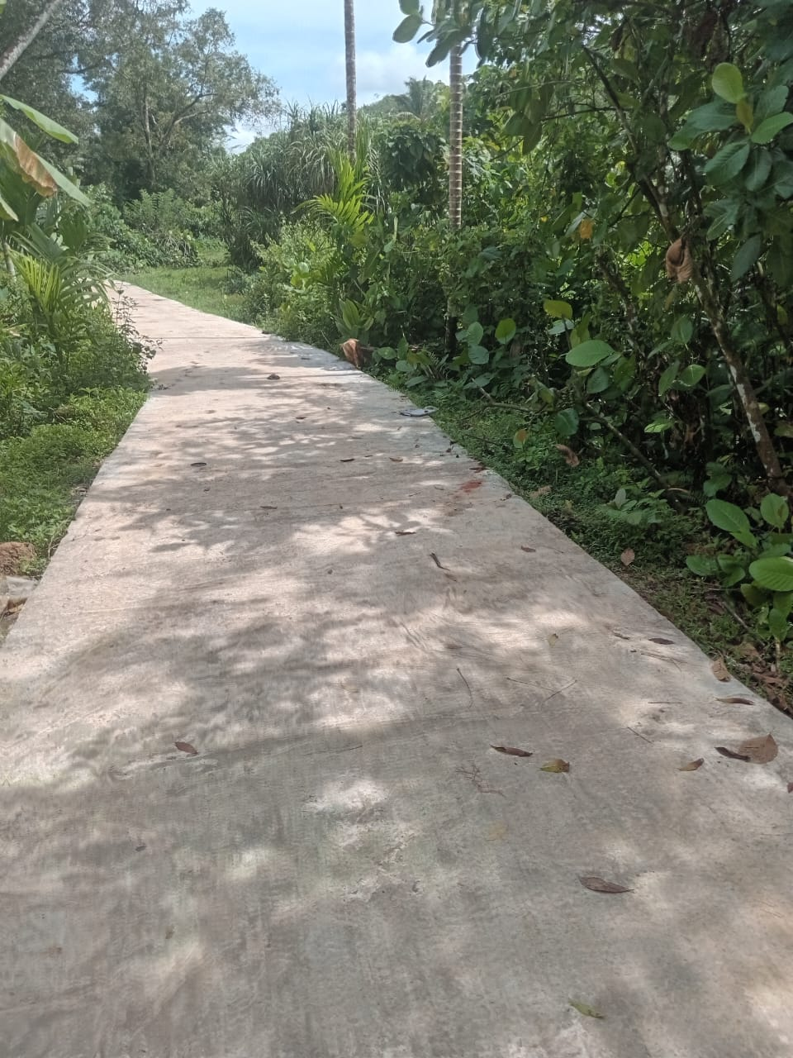
පෙර තත්වය
පෙර තත්වය
කැකුලන්දල අංගම්මුල්ල මාර්ගය

Slide 14
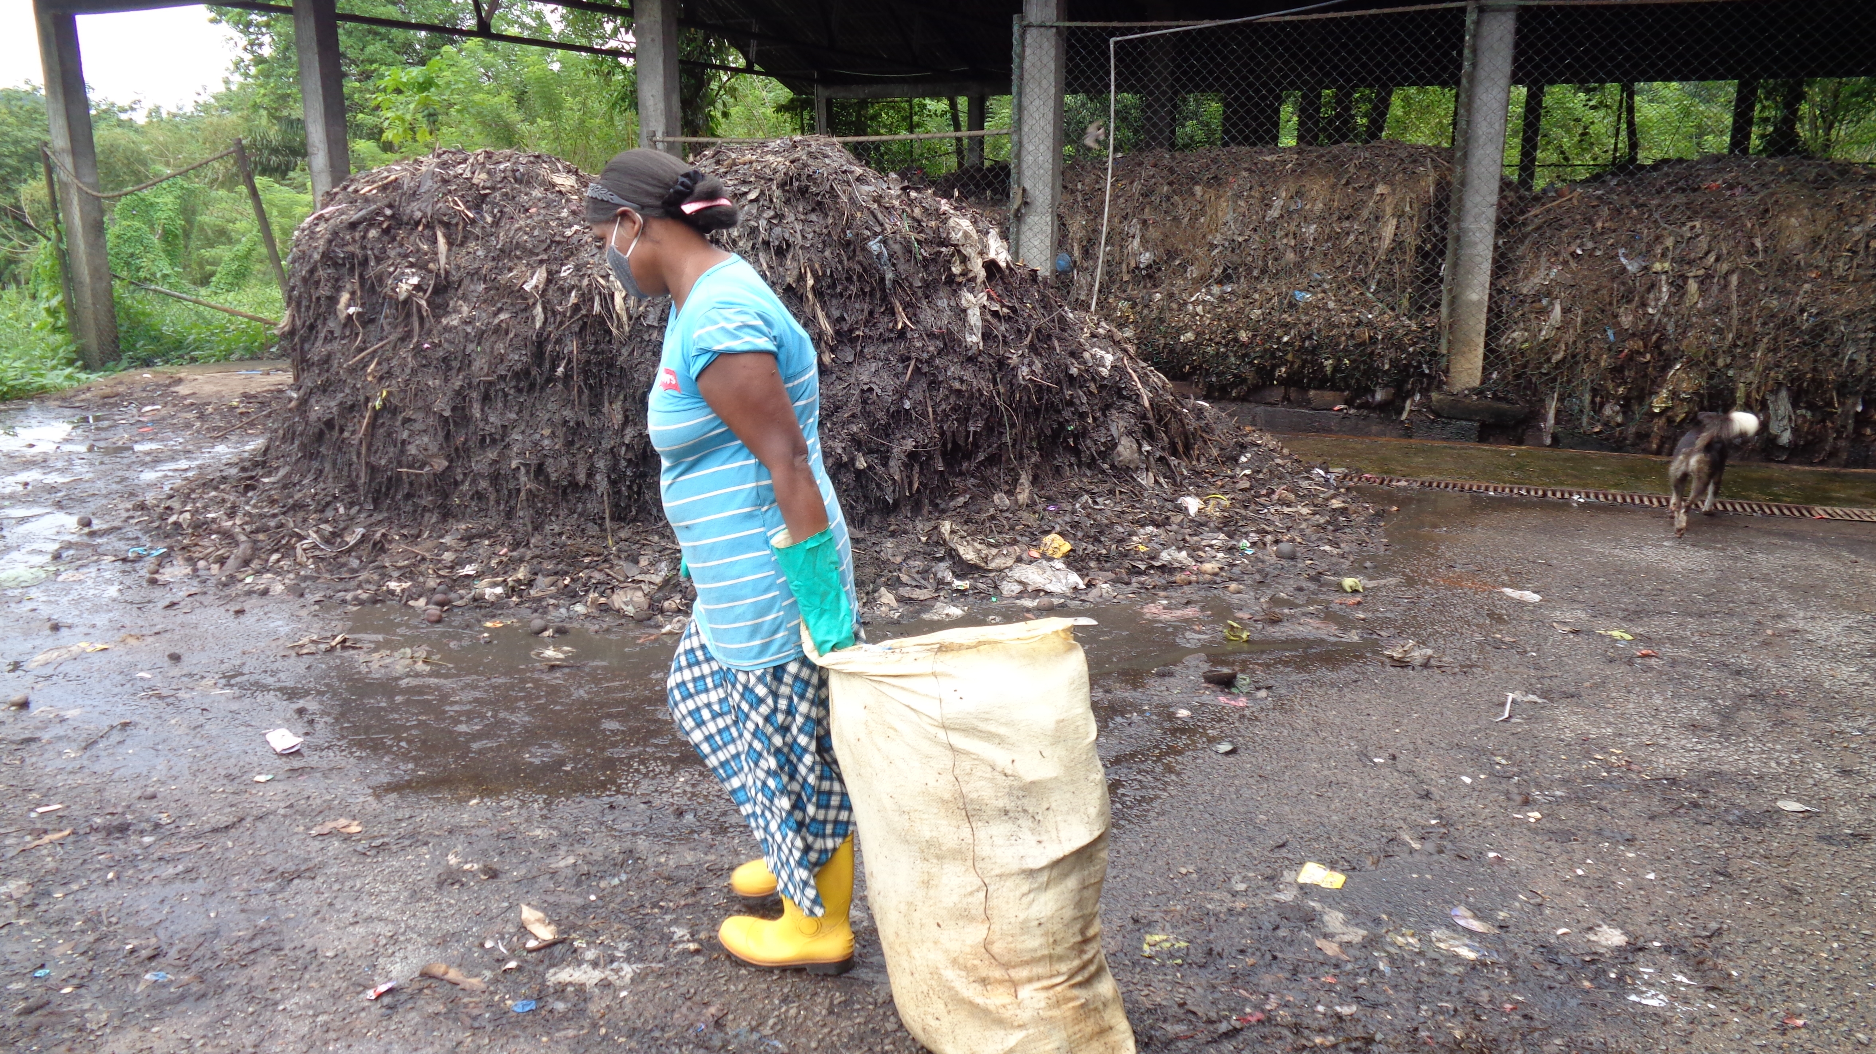
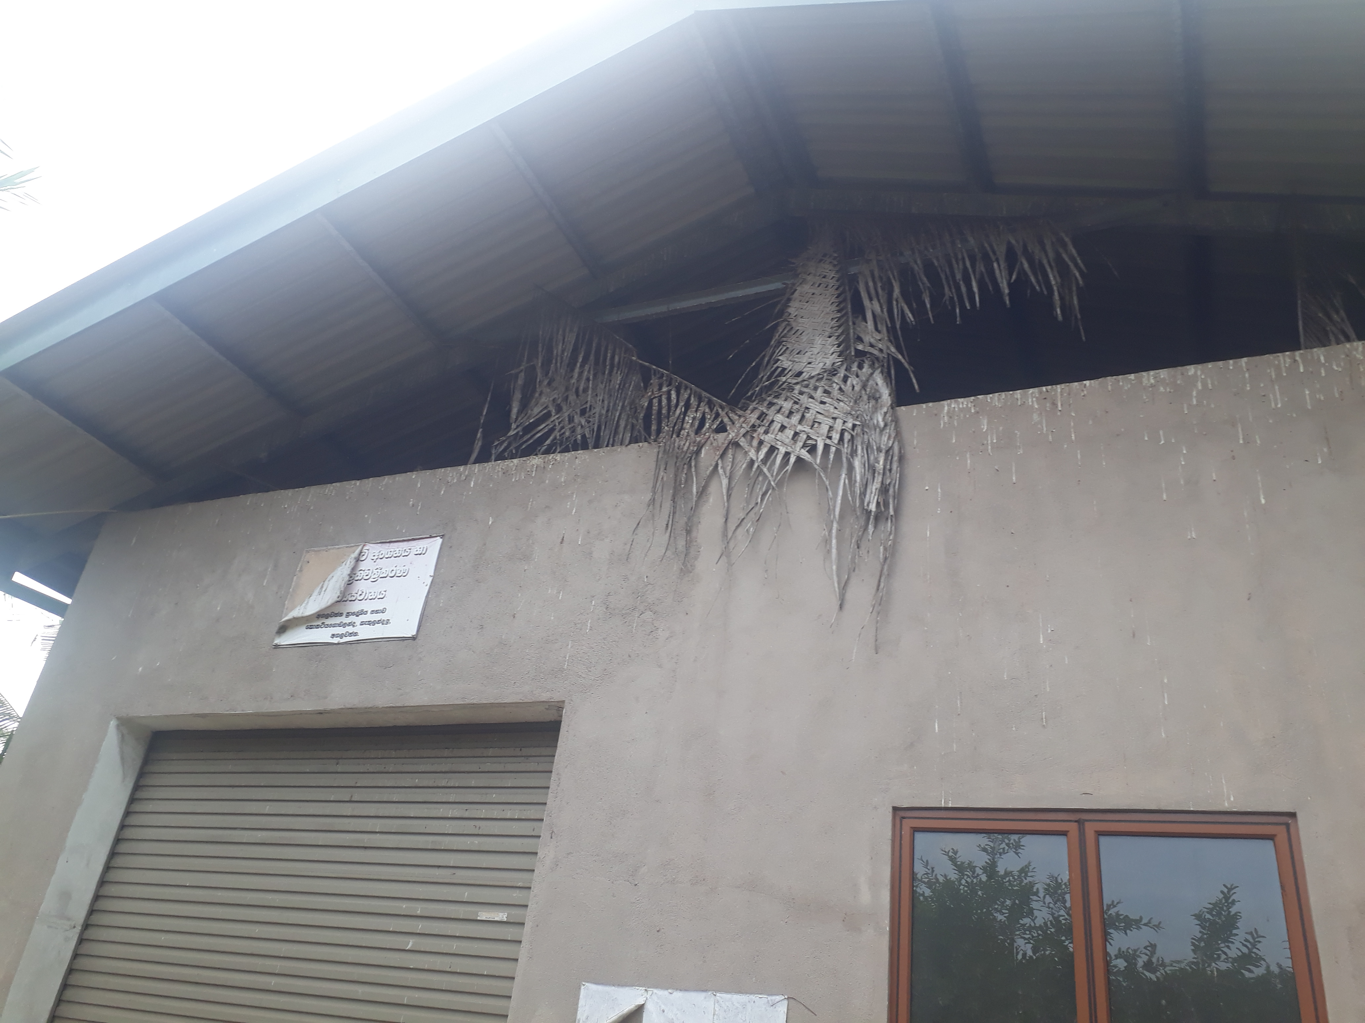
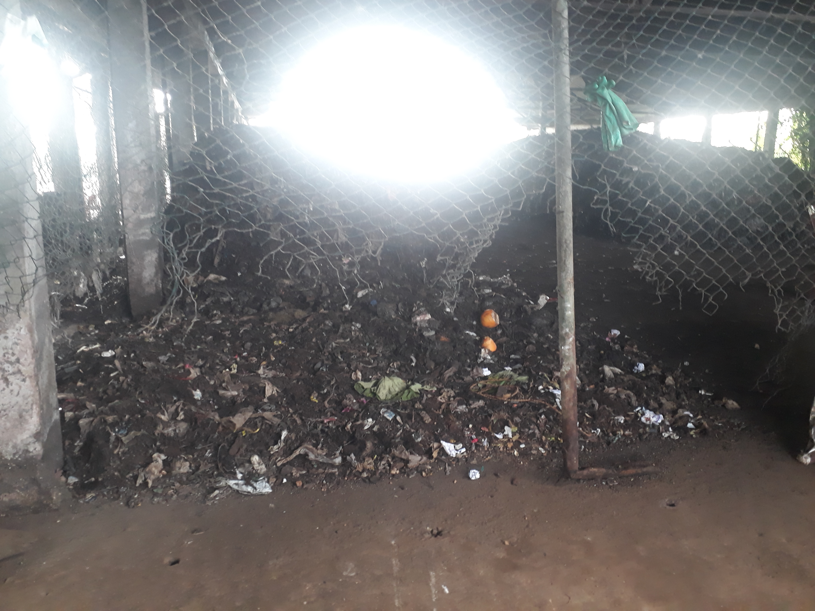
පෙර තත්වය
කොම්පෝස්ට් මධ්‍යස්ථානය සංවර්ධනය කිරීම

Slide 15
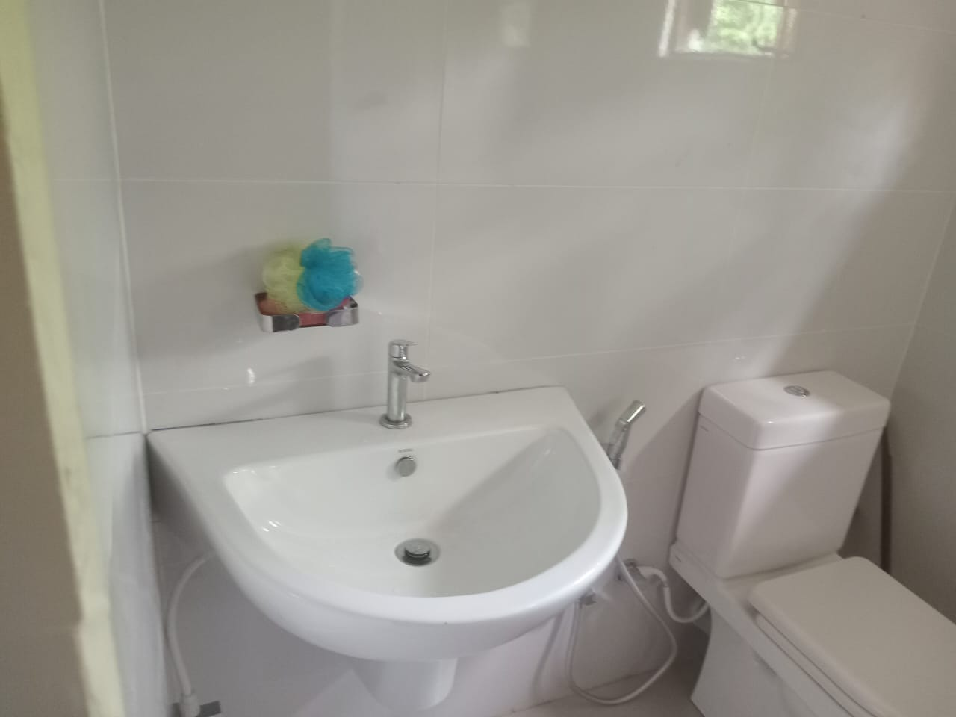
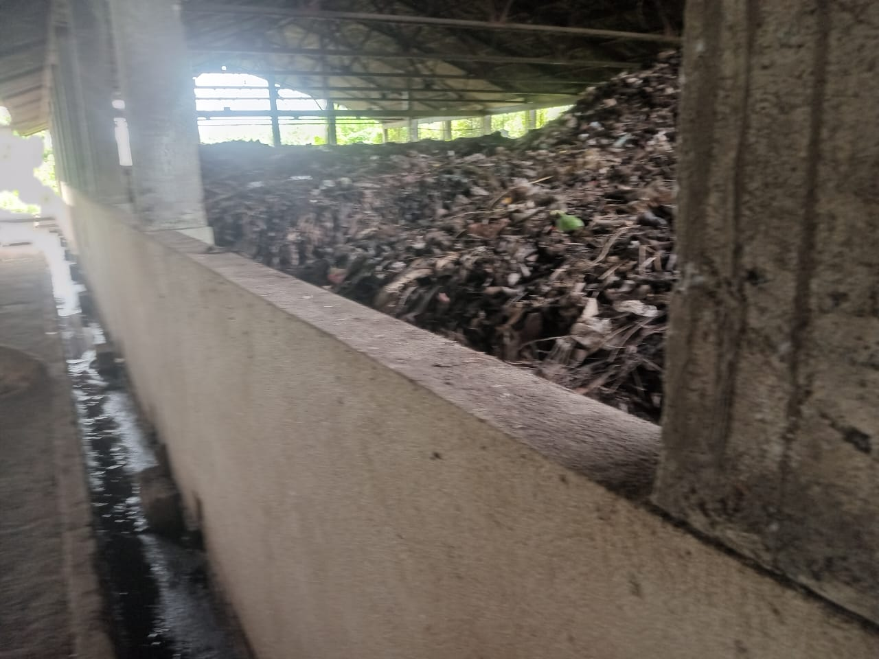
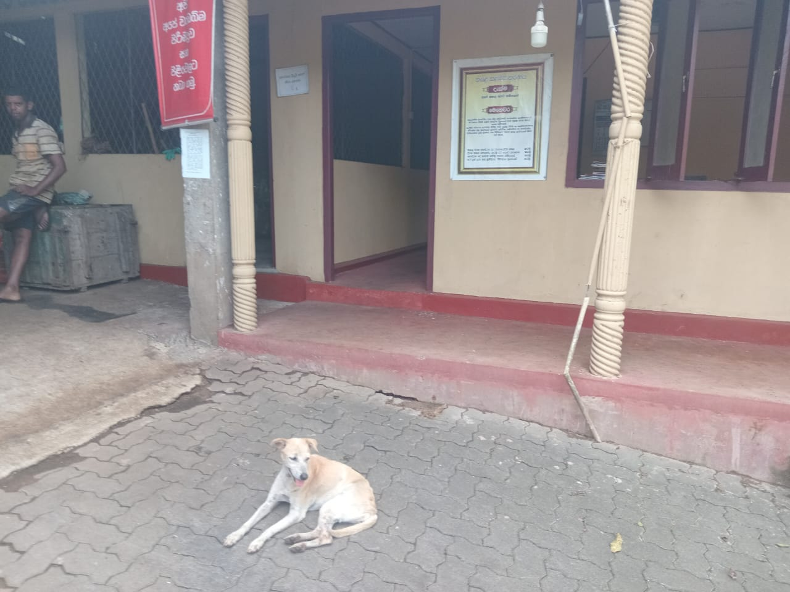
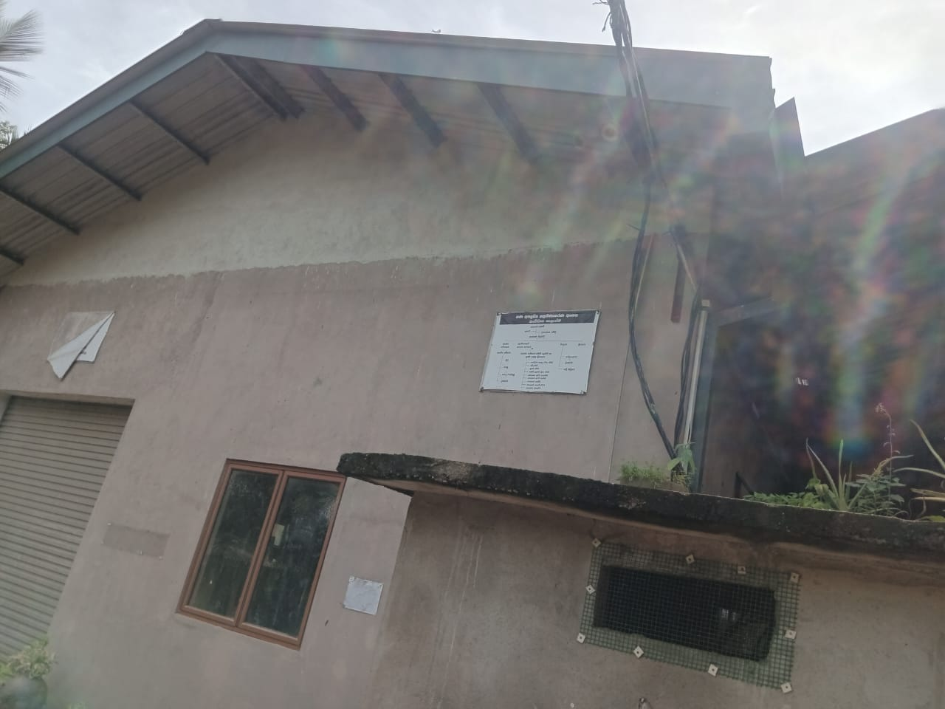
පසු තත්වය
පසු තත්වය
කොම්පෝස්ට් මධ්‍යස්ථානය සංවර්ධනය කිරීම

Slide 16
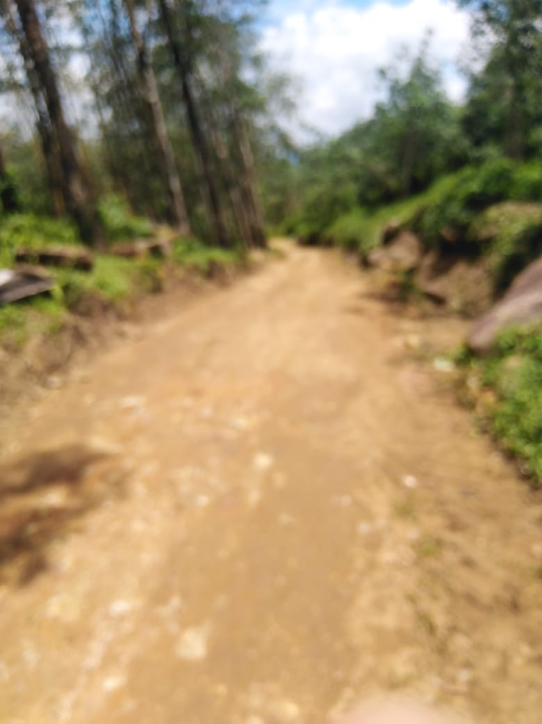
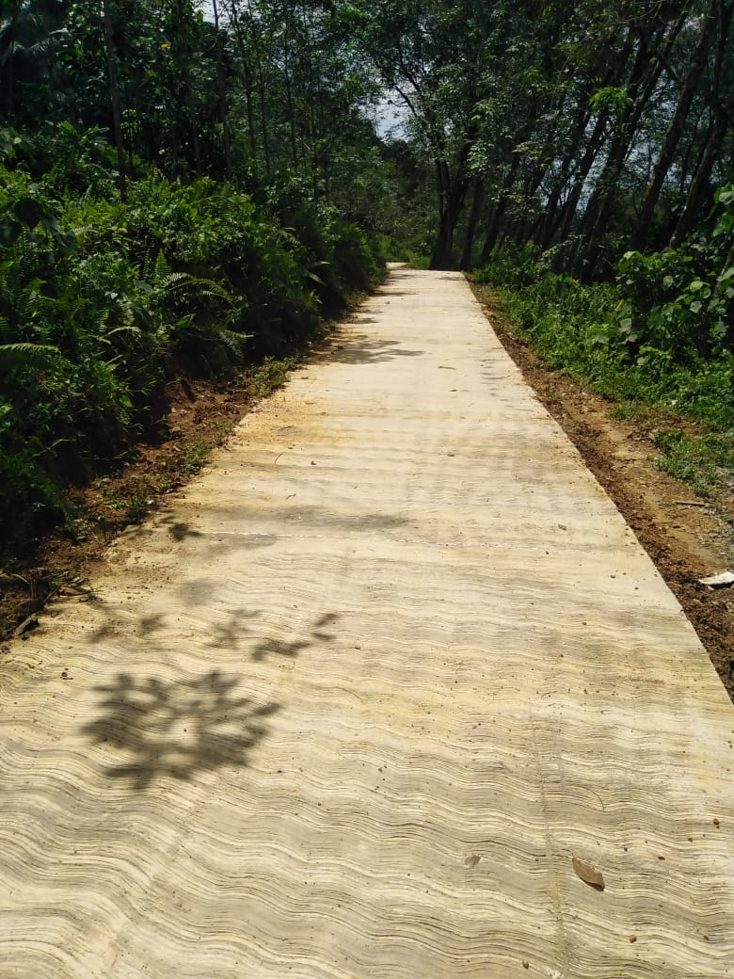
පෙර තත්වය
පසු තත්වය
කුරුපිට පාරේ එගොඩකන්ද සිට මද්දෙකන්ද දොළ හරහා මාර්ගය

Slide 17
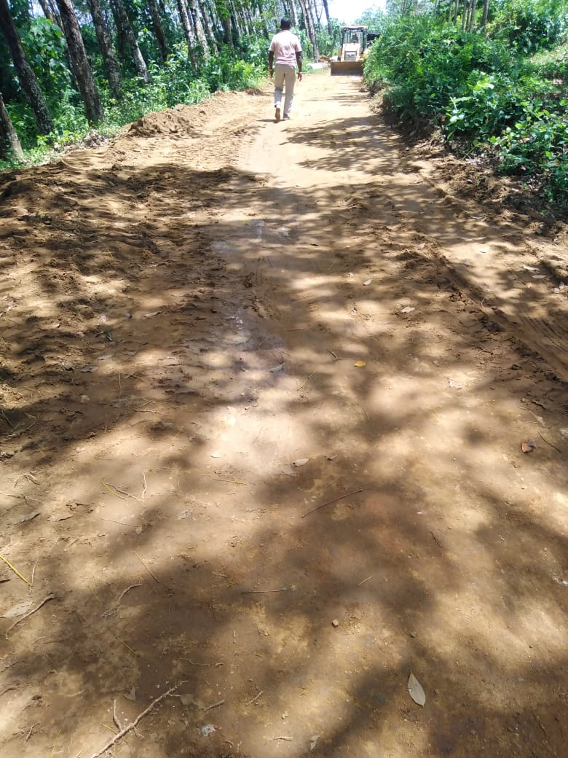
පෙර තත්වය
පසු තත්වය
කෝන්ගහහේන පාර

Slide 18
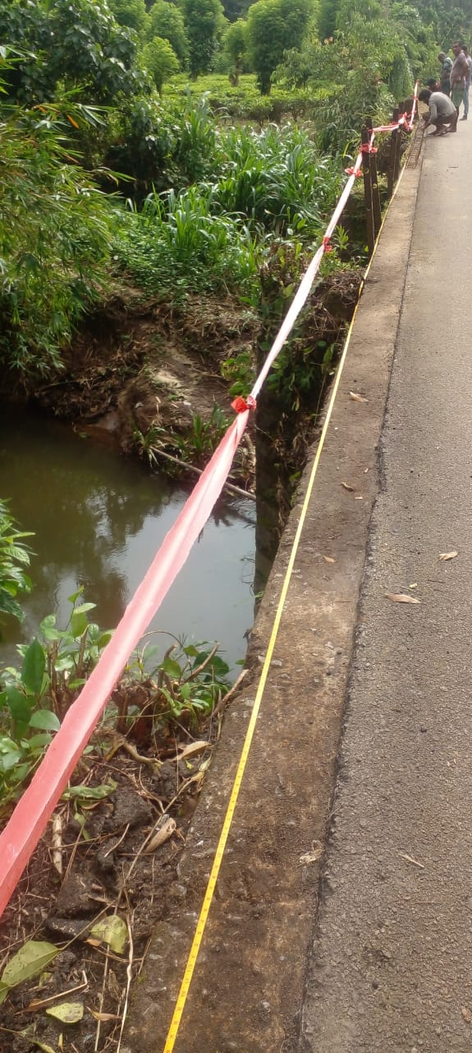
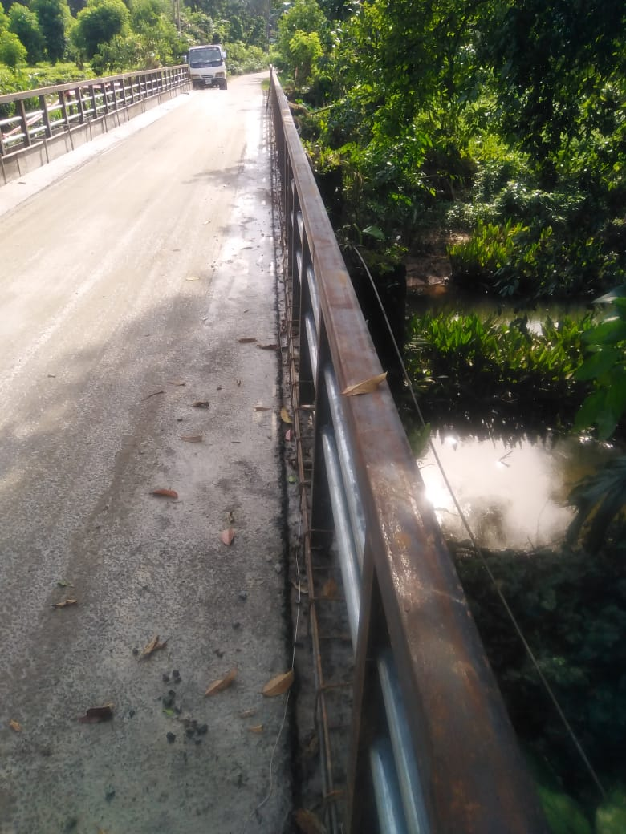
පෙර තත්වය
පසු තත්වය
Construction of the safety fence at Rathmale bridge Agalawaththa PS

